Slide 1
t
t
Les
RESPONSABLES
de la classe

Slide 2
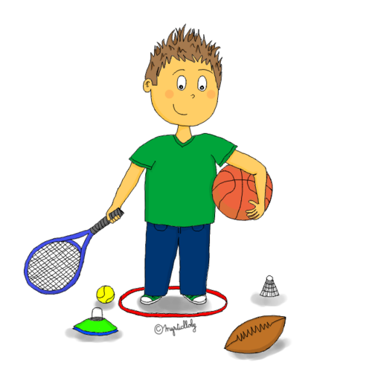
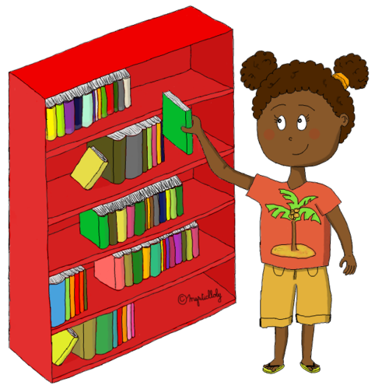
Les responsables sport
Les bibliothécaires
Que dois-je faire ?
Que dois-je faire ?
Je dois aider à mettre en place le matériel de sport et le ranger.
Je dois vérifier que les livres sont correctement rangés

Slide 3
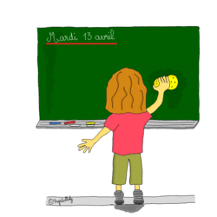
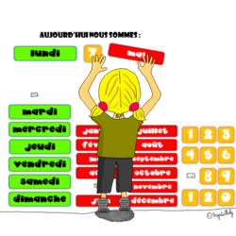
Le responsable tableau
Le responsable de la date
Que dois-je faire ?
Que dois-je faire ?
Je dois nettoyer le tableau.
Je dois mettre à jour le calendrier et écrire la date.

Slide 4
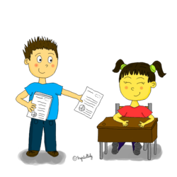
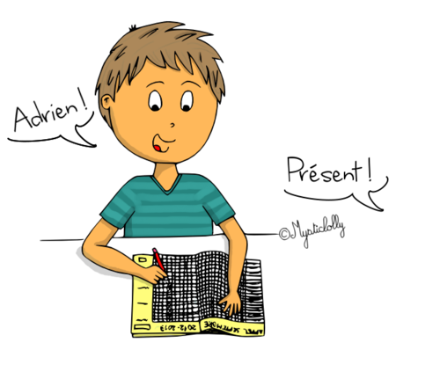
Les ramasseurs/distributeurs
Le responsable de l’appel
Que dois-je faire ?
Que dois-je faire ?
Je dois distribuer et ramasser les travaux.
Je dois :
Faire l’appel
Compter les élèves
Ecrire sur l’ardoise

Slide 5
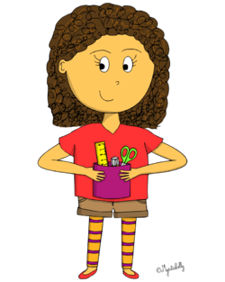
Les responsables du matériel
Que dois-je faire ?
Je dois distribuer et ramasser le matériel de travail.

